Slide 1

马克思主义基本原理概论
Research Topic
Notes:
更多模板请关注：https://haosc.taobao.com

Slide 2

目 录
COMPANY
01
主题介绍
02
实例论证
Introduction to the topic
Examples demonstrate
03
观点总结
Summary

Slide 3
第一部分
主题介绍

Slide 4
Topic
科学技术的发展是否在改变人类的命运？
西方哲学家曾提出过“一切历史都是当代史”，“一切历史都是思想史”等等观点，而我却认为，“一切历史”都是“科技史”。
人类历史的发展和科学技术的发展有着密切的联系，正是科学技术的发展推动了生产力的发展，从而使得人类的政治、经济、文化不断不发展。许许多多非常重要的历史节点都是在科学技术的重大突破的情况下发生的。
因此，我们认为，科学技术的发展可以改变，也正在改变人类的命运。

Slide 5
第二部分
实例论证

Slide 6
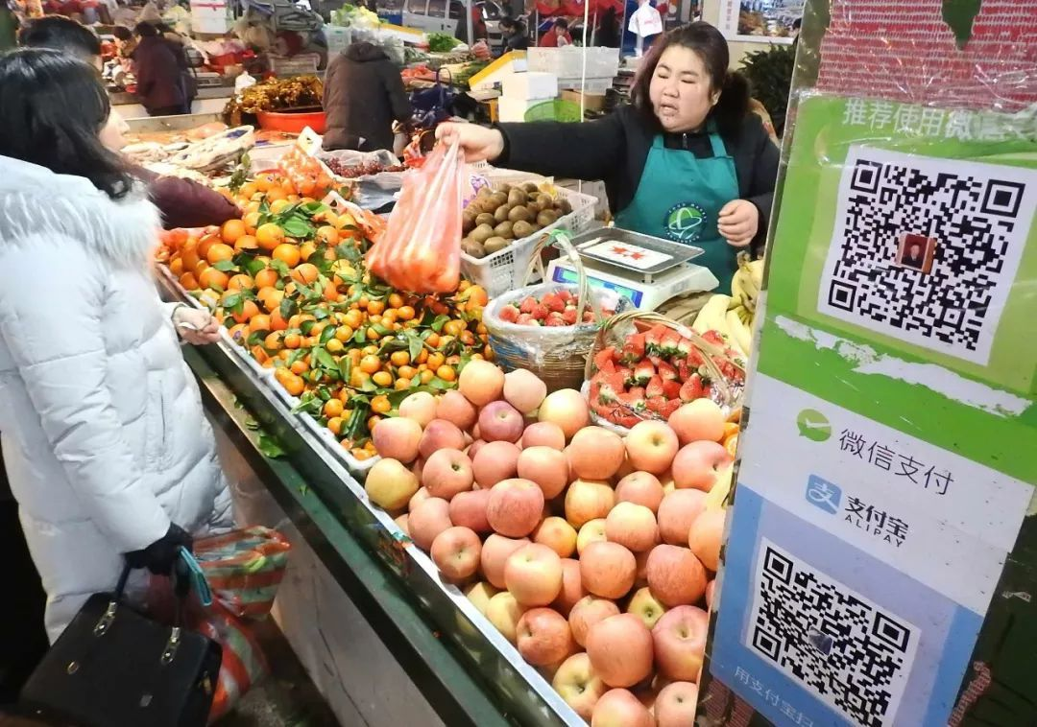
Examples
或许“人类的命运”这个概念对于我们而言过于庞大宽泛，我们不妨先从日常生活中来感受科学技术的发展给我们带来的改变。
快捷的移动支付

Slide 7
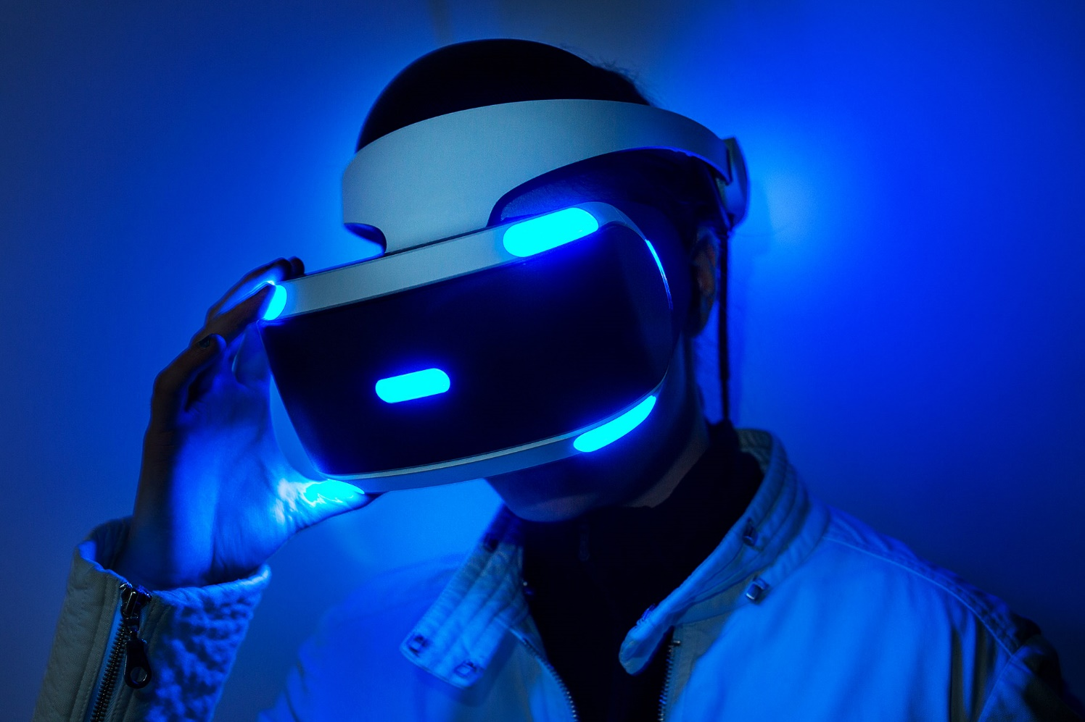
Examples
VR(虚拟现实)技术

Slide 8
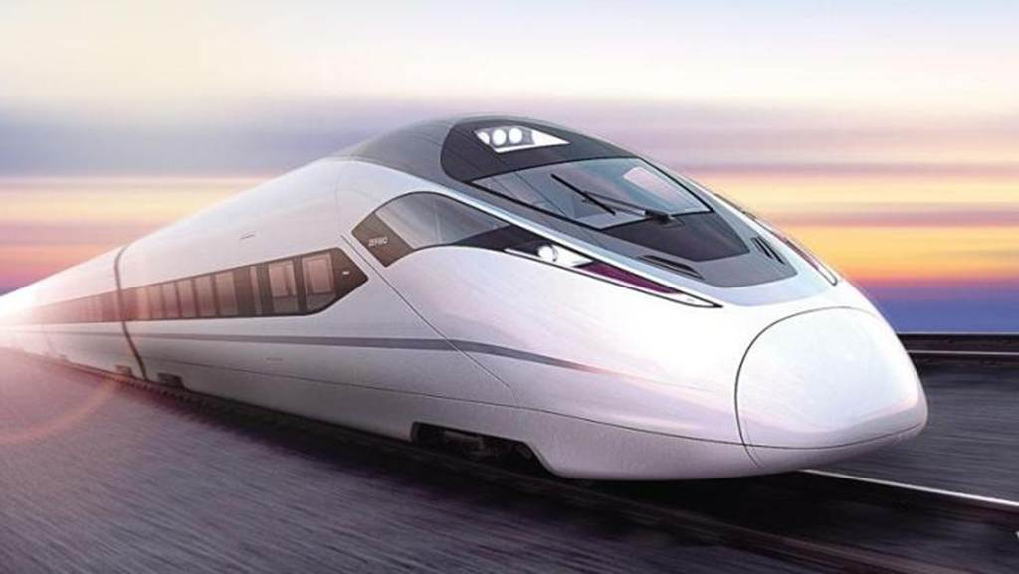
Examples
中国高铁

Slide 9
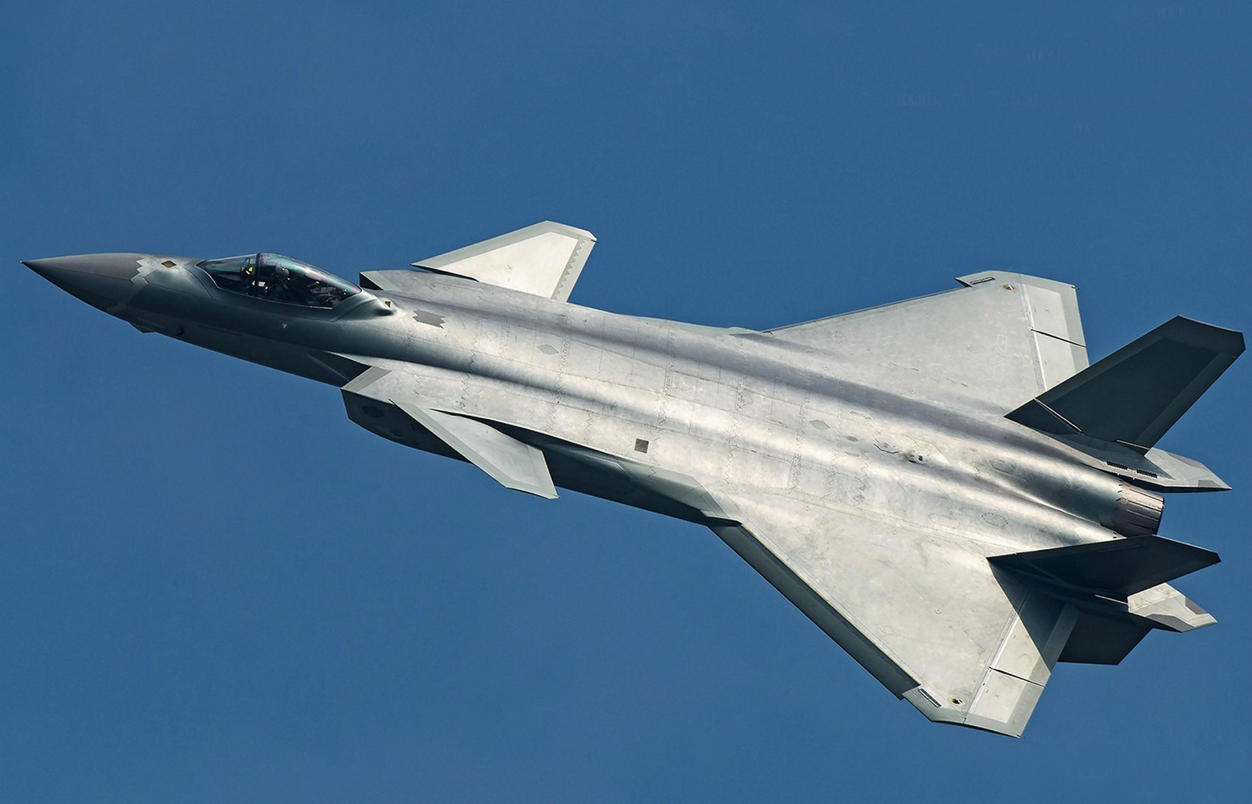
Examples
歼-20

Slide 10
Viewpoints
我们从上面的例子中可以感受到科学技术的发展给我们个人和整个社会带来的改变，或许对于全人类的命运而言，这样的改变显得格局太小。那么下面我们就往更高的层面来看科学技术对人类命运的改变。

Slide 11
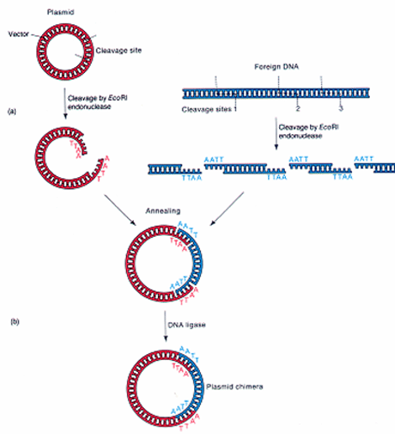
Viewpoints
1.科学技术的发展实现了人类历史上前所未有的重大突破，将“不可能”化为“可能”
e.g.1.基因工程技术
这项技术使得人类可以人为地改造作物品种，也可以用来治疗某些疾病

Slide 12

Viewpoints
1.科学技术的发展实现了人类历史上前所未有的重大突破
e.g.2.计算机技术
计算机技术的概念非常宽泛，最常见的就是互联网技术，互联网的发展使得人与人之间的交流和信息的交互跨越了时间和空间的距离。而近几年，迅速发展的人工智能技术也在各个领域落地生根。

Slide 13
Viewpoints
2.科学技术的发展使得整个人类社会的联系变得更加紧密
科学技术的发展促进了不同国家、地区之间的交流，先进的交通工具加强了人的流动性，通讯技术的发展也方便了世界各地之间的人交流同时，科学技术的发展也使得人类联合起来共同面对未知的机遇和挑战。

Slide 14

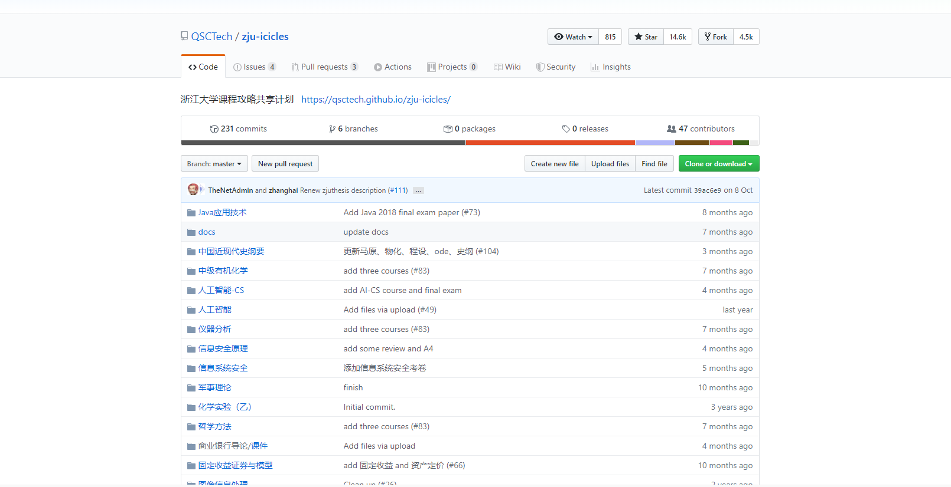
Viewpoints
2.科学技术的发展使得整个人类社会的联系变得更加紧密
e.g.1全球最大的开源代码托管平台Github

Slide 15
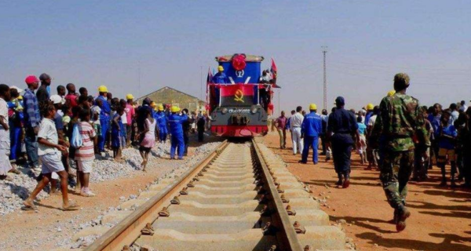
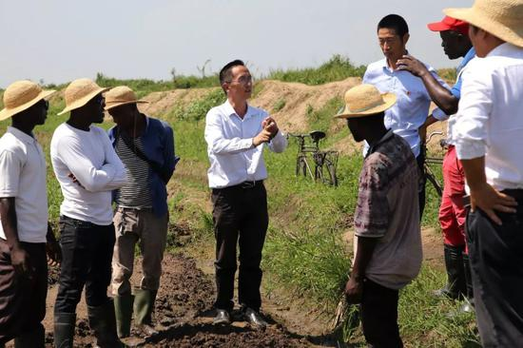
Viewpoints
2.科学技术的发展使得整个人类社会的联系变得更加紧密
e.g.2对落后的国家、地区进行援助
中国把自己的高铁技术和先进的农业种植技术带往非洲援助发展。

Slide 16



Viewpoints
3.科学技术的发展也正在给人类社会带来潜在的威胁
e.g.1.科学技术的发展也使得各式各样的武器装备迅速发展，使得战争中的伤亡扩大，更多的人流离失所。核武器和日益猖獗的恐怖主义活动也在威胁着全人类的和平与安全。

Slide 17

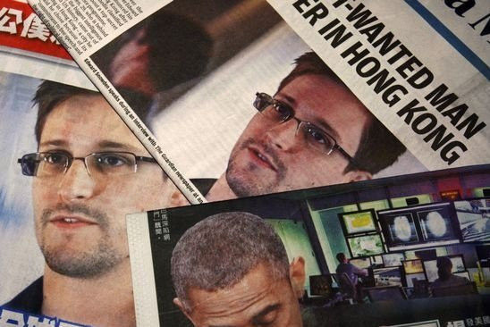
Viewpoints
3.科学技术的发展也正在给人类社会带来潜在的威胁
e.g.2.信息安全问题：互联网使得个人信息、隐私和国家安全机密更加容易泄露和被盗用，并被用于不乏用途。

Slide 18
第三部分
观点总结

Slide 19
Summary
科学技术确实已经从多个方面改变了人类的命运：
1.科技使我们的生活更加便利
2.科技使得人类之间的交流变得更加密切
3.科技使得整个人类社会变得更加紧密
4.科技解决了许多原本看起来“不可能”解决的问题
5.科技却也带来了信息安全问题和全人类的和平问题
但无论是正面意义上还是负面意义上，科技确实改变了全人类的命运。
至于如何改变全人类的命运，这取决于使用这些技术的人，技术本身并无正邪之分。

Slide 20
感谢观看

